Slide 1
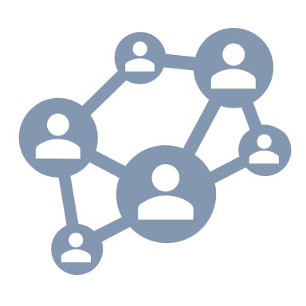
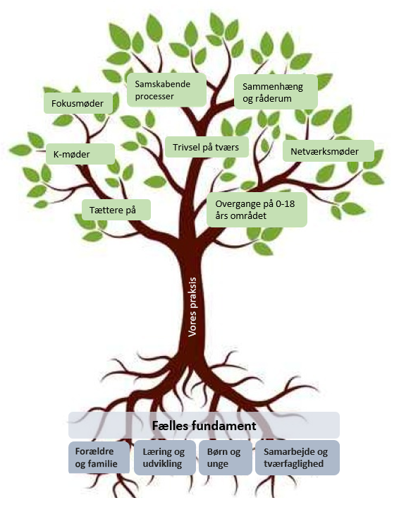
De fire syn
BØRN OG UNGE
SAMARBEJDE OG TVÆRFAGLIGHED
Vi arbejder for, at de privilegerede positioner går på tur, så alle børn og unge oplever at mestre
Vi tager ansvar for, at alle børn og unge oplever sig kompetente, betydningsfulde og som en del af stærke børne- og ungefælleskaber
Vi hjælper alle børn og unge med at navigere i livets op- og nedture
Vi møder alle børn og unge med tro på, at børn og unge
ikke er problemet, men gennem deres handlinger og
adfærd viser os problemet
Vi handler rettidigt på baggrund af vores professionelle dømmekraft, fælles analyse og refleksion, så vi hverken handler for tidligt eller for sent.
Vi har respekt for – og udfordrer – hinandens faglige bidrag og forforståelser
Vi inddrager altid børn og unge i vores analyser og handlinger
Vi forpligter hinanden på at skabe læringsmiljøer, hvor børn og unge møder trygge relationer til de voksne og stærke børne- og ungefællesskaber med hinanden
FORÆLDRE OG FAMILIE
LÆRING OG UDVIKLING
Vi forstår læring som et bredt begreb, som handler om faglig læring, socialisering og dét at blive menneske. Børn og unge skal blive til både noget og nogen.
Vi forstår læring, som en aktiv og dynamisk proces, hvor børn, unge og voksne lærer ved at gøre og reflektere over egne erfaringer.
Vi forstår udvikling, som en dynamisk proces, som børn og unge gennemgår i forskelligt tempo og på forskellige måder – i samspil med os, deres forældre, hinanden og omverdenen. Derfor har vi fokus på, hvad barnet og den unge kan frem for, hvad de burde kunne
Vi møder forældre med tillid og respekt i et ligeværdigt samarbejde
Vi arbejder for, at alle forældre oplever sig set, anerkendt og forstået – og har reelle deltagelsesmuligheder i vores samarbejde
Notes:
Kort om hvordan de 4 syn er blevet til:
De er udarbejdet af ledelse på tværs af skoleafdelingen og Børn og familie afdelingen.
Kvalificering ved arbejdsgruppe bestående af medarbejderepræsentanter fra alle afdelinger centralt samt medarbejderrepræsentanter fra dagtilbud og skoler.
Kvalificeret på ledelsesseminar for ledelser på tværs af dagtilbud og skole (8 november).
Derfor kan der komme ændringer!

